Slide 1



CHÀO MỪNG CÁC EM ĐẾN VỚI
LỚP HỌC 5A1

Slide 2
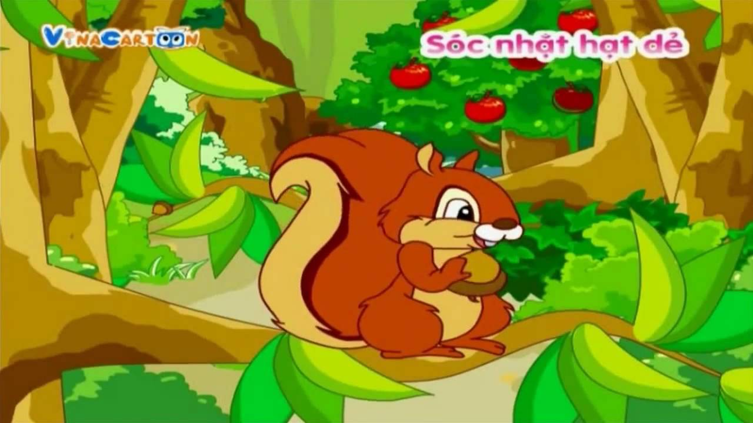

Chú Sóc Nâu đang cố gắng nhặt những hạt dẻ để mang về tổ. Hãy giúp đỡ chú Sóc bằng cách trả lời đúng các câu hỏi

Slide 3



7 km² = … hm²
a: 70 000
b: 7 000
c: 70
d: 700

Slide 4
1m = … cm
a: 10
b: 1000
c: 100
d: 10 000

Slide 5

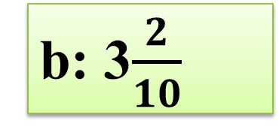
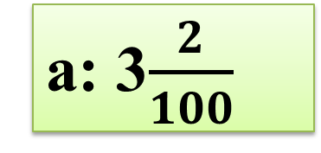
3m² 2dm² = ….. m²
a: 3$\frac{2}{100}$
b: 3$\frac{2}{10}$
d: 3 200
c: 320

Slide 6
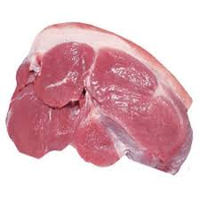
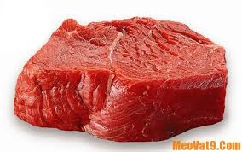
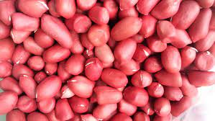
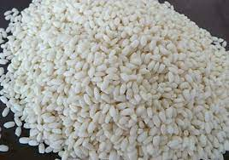
Thịt lợn 0,5kg
Thịt bò 1,2kg
Gạo nếp 2,4kg
Lạc 1,6kg

Slide 7
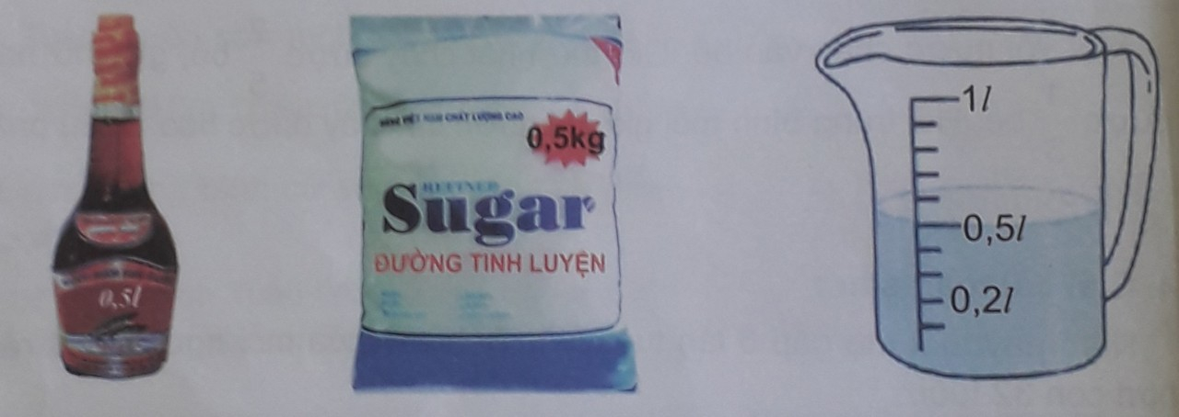

Slide 8

Toán
Tiết 32. Khái niệm số thập phân

Slide 9

KHÁM PHÁ

Slide 10
m | dm | cm | mm
0
1
0
0
1
0
0
0
1
còn được viết thành
* 1dm hay m
Các phân số thập phân
được viết thành 0,1; 0,01; 0,001.
0,1m.
* 1cm hay m
còn được viết thành
0,01m.
còn được viết thành
* 1mm hay m
0,001m.

Slide 11
* 0,1 đọc là: không phẩy một .
0,1 =
*0,01 đọc là: không phẩy không một .
0,01 =
* 0,001 đọc là: không phẩy không không một .
0,001 =

Slide 12
Đổi các đơn vị số đo sau:
14g = kg
5hm² = km²
16 mm²= cm²
= 0,014 kg
= 0,05 km²
= 0,16 cm²

Slide 13

LUYỆN TẬP

Slide 14
Bài 1a: Đọc các phân số thập phân và số thập phân trên các vạch của tia số.

Slide 15
Bài 1b: Đọc các phân số thập phân và số thập phân trên các vạch của tia số.

Slide 16
Bài 2: Viết số thập phân thích hợp vào chỗ chấm (theo mẫu).

Slide 18

Chuẩn bị bài sau:
KHÁI NIỆM SỐ THẬP PHÂN
( tiếp theo)

